Slide 1
Flussdiagramme
Luzern, 03.08.2020
Philip Baumann, Dániel Polgár, Leo Scherer
INTERN

Slide 2
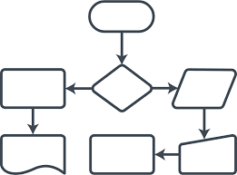
Was sind Flussdiagramme?
Wird als Entwurf benutzt
Beschreibt ein Vorgang Schritt für Schritt
Für ein Vorgang gibt es mehrere Lösungen

Slide 3
Elemente von Flussdiagrammen
Verzweigung
Start/Stop
Operation

Slide 4
